Slide 1
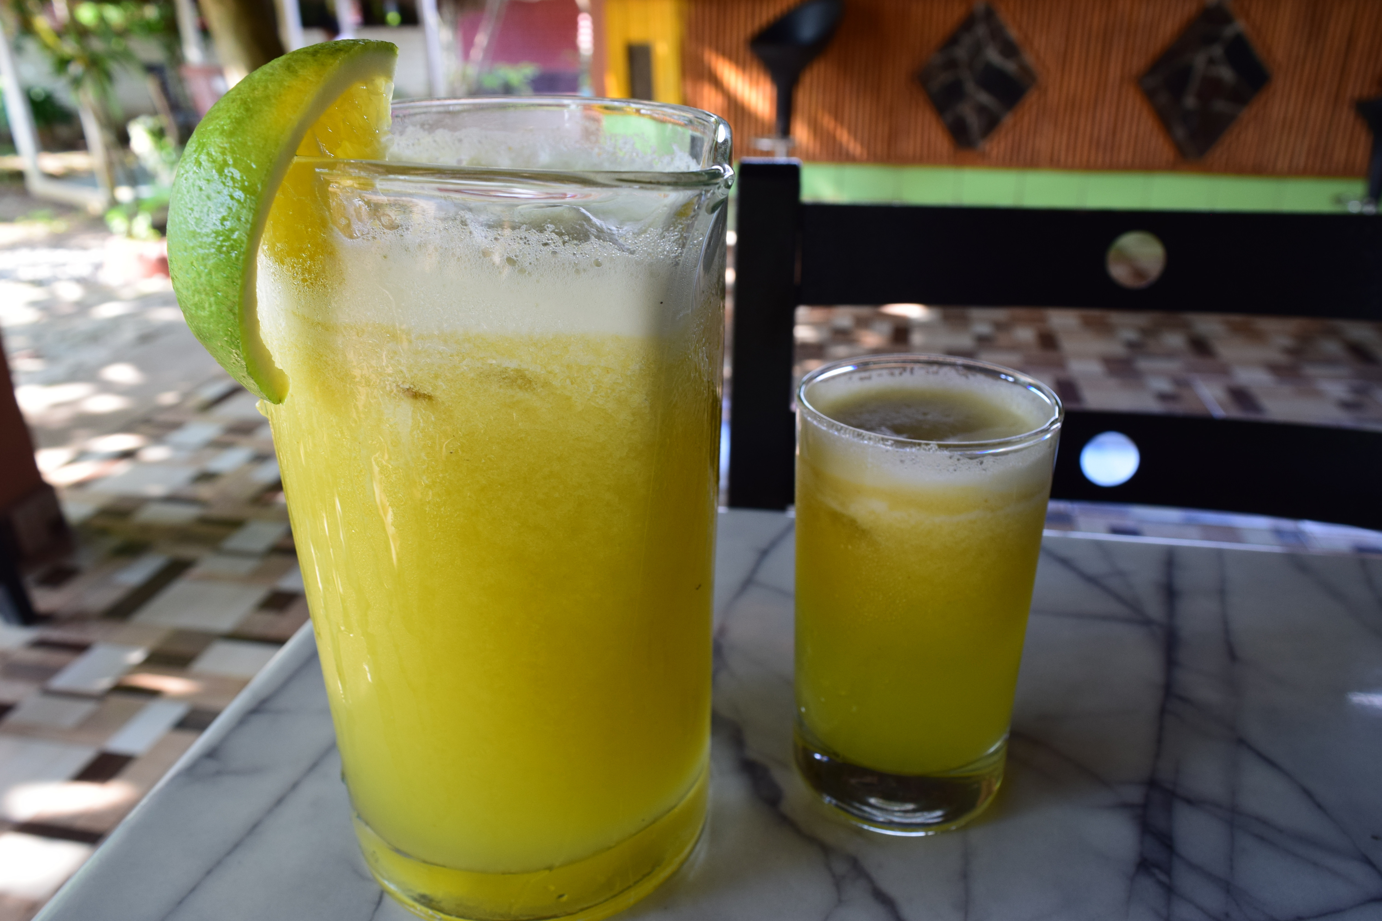
Refresco de Quito Quito

